Slide 1
Проект: «Безопасный интернет нужен детям с ранних лет»
выполнен учащейся 2 «В» класса
МБОУ СОШ № 16
Весниновой Олесей,
руководитель педагог-психолог МБОУ СОШ № 16 п.Красносельского Андреева Любовь Алексеевна.
В проекте приняли участие:
мама - Веснинова Ольга Павловна,
тетя - Борисова Инна Павловна.

Slide 2
Знают дети с ранних лет
Что такое Интернет
Это игры и общенье
И помощник в обученье

Slide 3
На
На любой вопрос ответ
Вам подскажет Интернет

Slide 4
Только каждый должен знать Соблюдать и выполнять Правила безопасности Чтобы избежать опасности

Slide 5
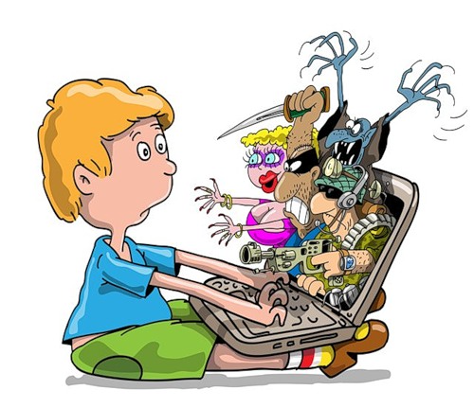
Эти правила знаете вы?
Я подскажу вам, они таковы
Чтобы вредные программы
В интернете не поймать
Ваш ПК конечно должен
Антивирус защищать

Slide 6
Чтобы взрослые рекламы
Не маячили в сети
Непременно маму с папой
Фильтр поставить попроси

Slide 7
Если ты еще ребенок
Тебе нет и десяти
Не засиживайся долго
Ты в компьютерной сети
Не делись своей проблемой С незнакомыми людьми А с мошенником столкнулся Маме с папой расскажи

Slide 8
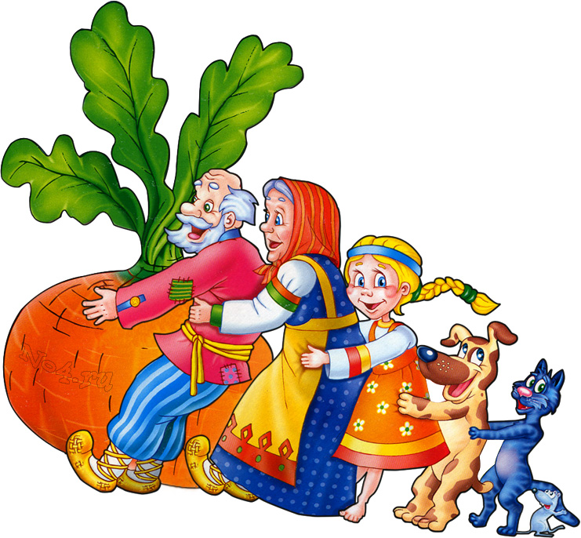
Только детские странички В интернете посещай Но играй не только в игры А и знанья получай Я эти правила всегда выполняю честно И в виртуальном мире мне смешно и интересно

Slide 9
Это дядя президент
Позаботился о нас
И издал такой Указ:
«Чтобы были защищенными дети
Посещая локальные сети»

